Slide 1
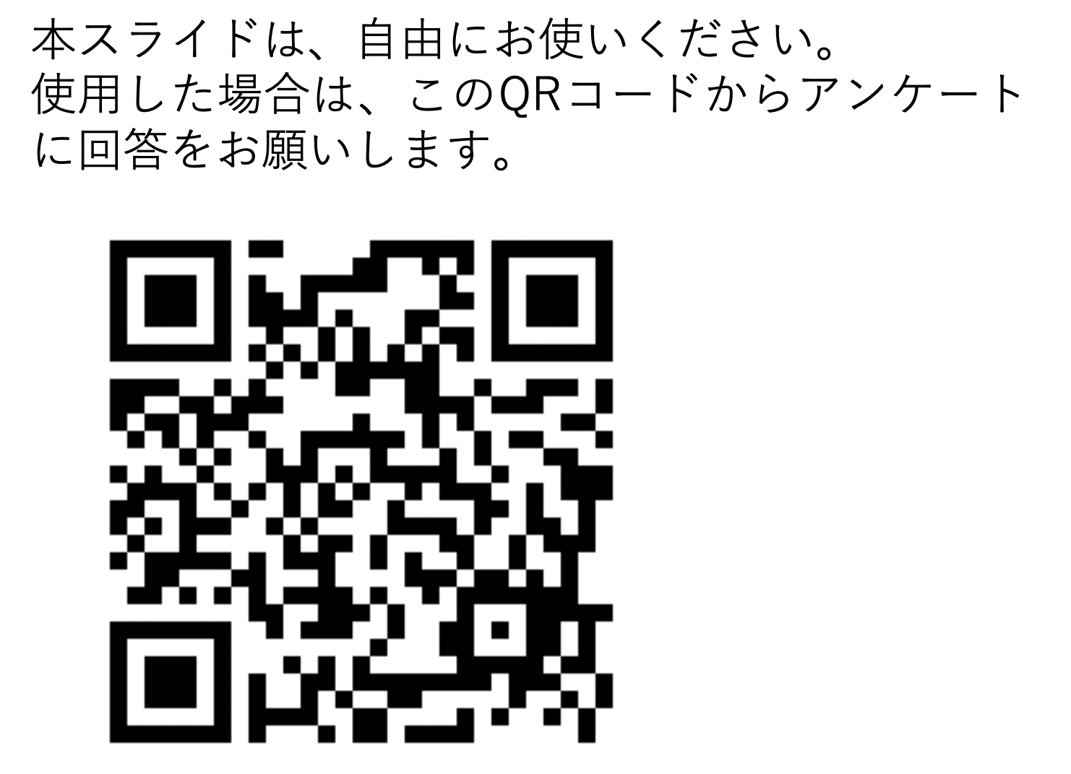
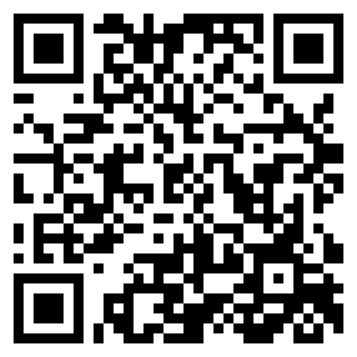
医療とAI・ビッグデータ応用
自然言語処理の概要とChatGPTの導入
統合教育機構
須藤毅顕

Slide 2
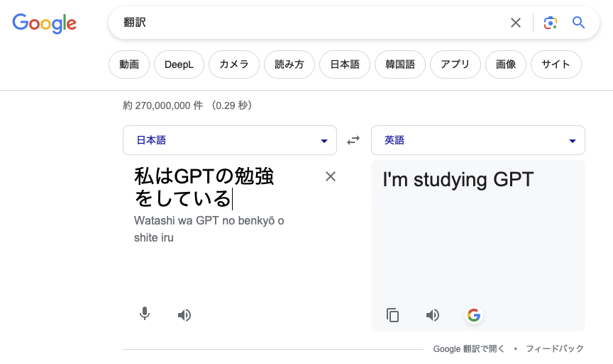
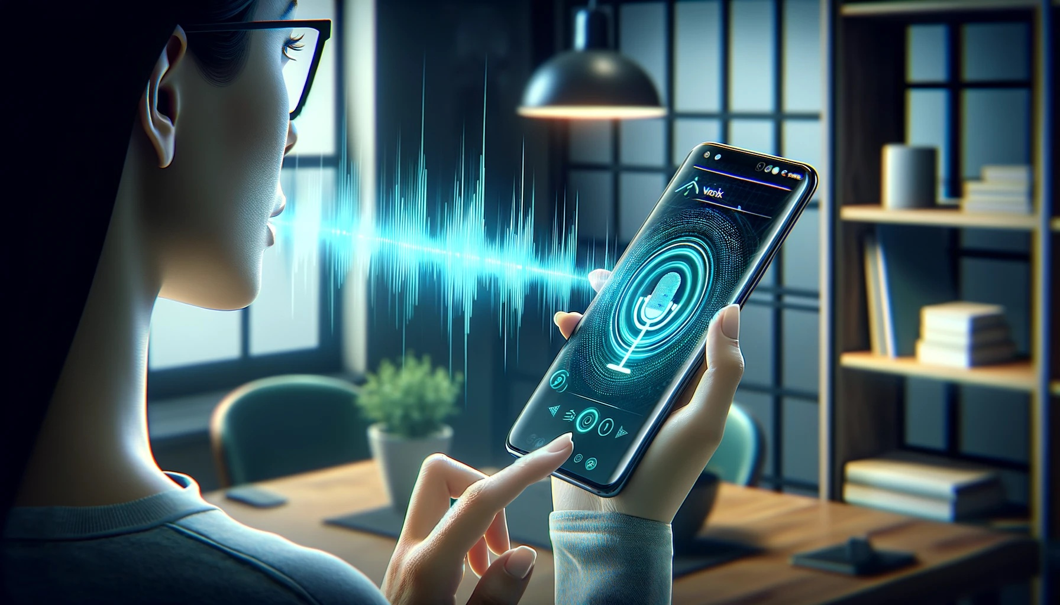
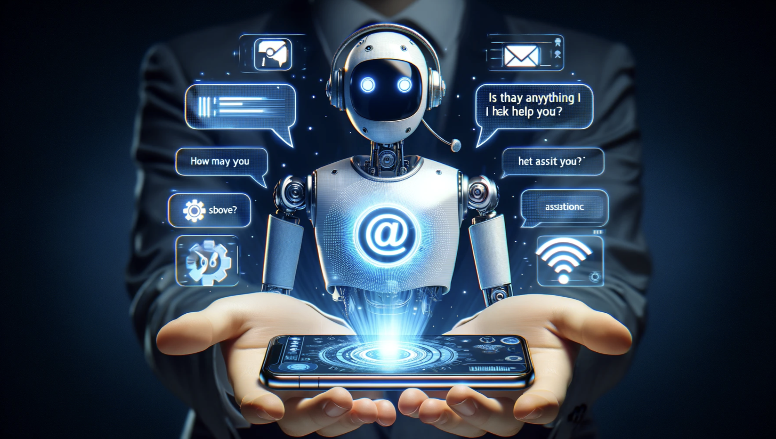
自然言語の基礎と重要性
自然言語処理(NLP)とは
自然言語処理(Natural Language Processing)：
「自然言語」をコンピュータで処理する一連の技術
NLPの技術は既に社会の様々な場面で活用されています
翻訳
音声認識
チャットボット
自然言語：日本語や英語などの私たちが日常的に使う言語
(対比はPythonなどのプログラミング言語)
検索エンジン
ChatGPT
など

Slide 3
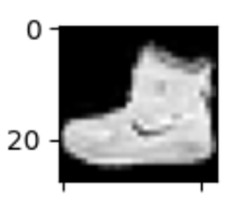
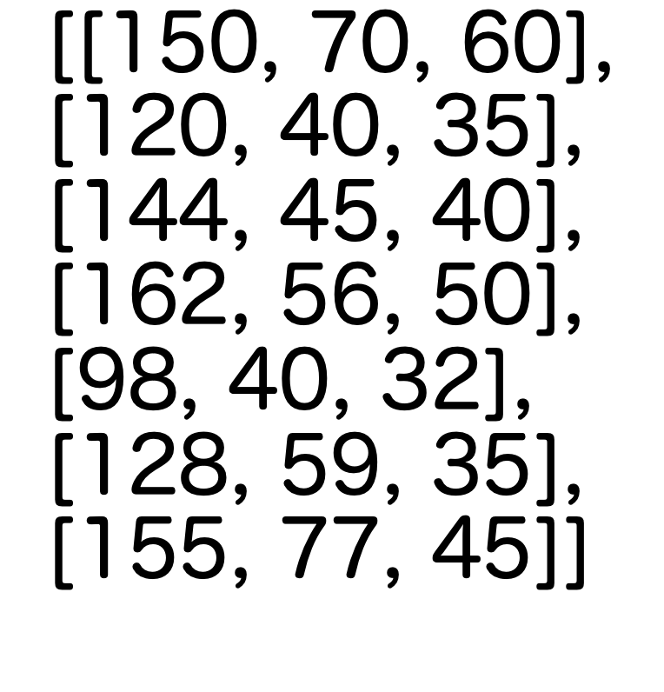
自然言語の基礎と重要性
自然言語の処理
自然言語をコンピュータに理解するにはどうすればよい？
自然言語
“深層学習は難しい”
“深層学習” “は” “難しい”
画像
配列データ
配列データ
[1232, 323, 32]
自然言語も画像と同様に数値のデータに置き換えることで処理が可能

Slide 4
自然言語の基礎と重要性
自然言語の複雑性
自然言語の主要な構成要素
・単語(Word)
“深層学習” ”難しい”
名詞、形容詞、動詞、接続詞、...
・文(Sentense)
“深層学習は難しい。”
主語(深層学習)、述語(は難しい)、目的語、…
“深層学習の技術”
“非常に迅速に”
名詞句
副詞句
・フレーズ(Phrase)
・節(Clause)
“深層学習をしている間に、昨日やった内容を理解しているかどうかを確認した。”
“深層学習をしている間に”：従属節
“昨日やった内容を理解しているかどうか”：名詞節

Slide 5
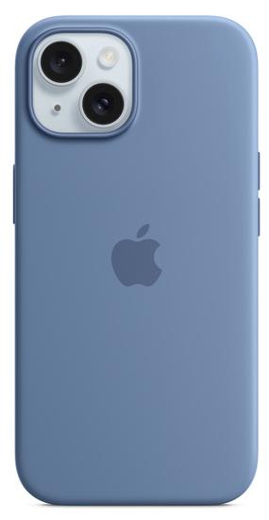
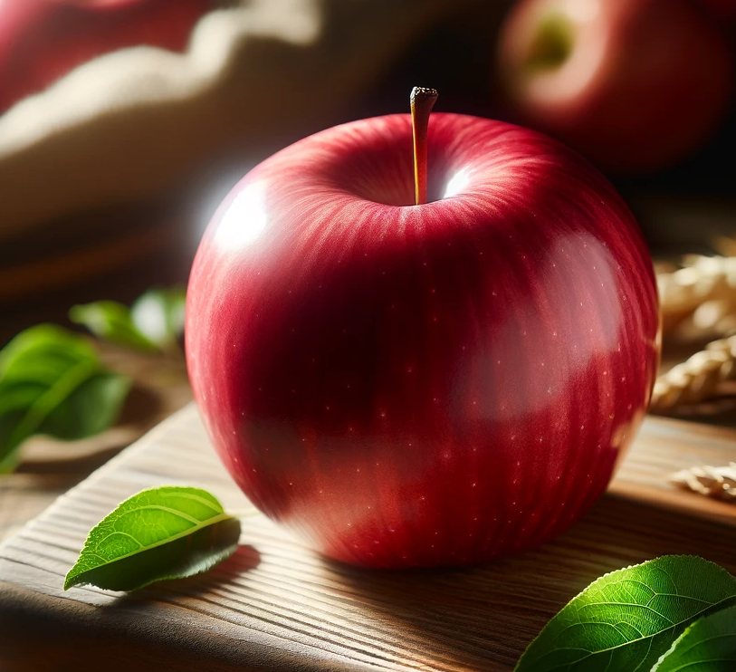
自然言語の基礎と重要性
自然言語の複雑性
自然言語の文法、意味、文脈
私は 深層学習を 行なっている
I am doing deep learning
主語
目的語
動詞
主語
動詞
目的語
日本語と英語では文法の法則が違う
僕はアップルが好きだ。あれは本当にやばい。
“あれ”とは？
”やばい”はいいこと、悪いこと？
or
スラング、方言など、自然言語は多様で複雑

Slide 6
自然言語の基礎と重要性
NLPの基礎技術(参考)
自然言語処理の基礎技術には形態素解析、係り受け解析、固有表現抽出などがあります
太郎は東京医科歯科大学に行った。
形態素解析
係り受け解析
固有表現抽出
テキストを最小の意味を持つ単語(形態素)
に分割して品詞を識別する
文中の単語間の依存関係を特定する
固有名詞を識別し、カテゴリー
に分類する
太郎(名詞、固有名詞)
は(助詞、係助詞)
東京医科歯科大学(名詞、固有名詞)
に(助詞、格助詞)
行っ(動詞、連用形)
た(助動詞、終止形)
太郎：人名
東京医科歯科大学：組織名
太郎 は 東京医科歯科大学 に 行った
いずれも文や単語をコンピュータに理解させるための解析手法

Slide 7
自然言語の基礎と重要性
NLP自体は深層学習ではない
NLPの技術例
・ルールベースのシステム
・統計的モデル(n-gramモデル、隠れマルコフモデル(HMM))
・意味ネットワーク、オントロジー
・構文解析
これらは現在も使用されているものもあるが、深層学習によってNLP
の性能が大幅に向上した

Slide 8
自然言語の基礎と重要性
自然言語処理の代表的な深層学習モデル
今までの画像データや表形式データと
大きく違う点は自然言語は系列データであること
RNN(1986年)
Seq2Seq(2014年)
Attention(2015年)
Transformer(2017年)
BERT(2018年)
GPT-2(2019年)
T5(2019年)
GPT-3(2020年)
系列(シークエンス)データ
：各データが独立でなく特定の順序で並んでいる
画像であれば、1枚目と2枚目は逆でも良い
文章は1文目と2文目が逆だと意味が通らない
系列データと時系列データ
系列データ：テキスト、DNA配列など
時系列データ：株価、録音データなど
今の生成AIなどの立役者はTransformer

Slide 9
自然言語の基礎と重要性
RNN (Recurrent Neural Network)
中間層がループする構造になっている
入力層
中間層
出力層
再帰
このループする構造をセルと言います
RNNは各時刻の状態に関する情報を次の演算に渡すことで、
前の時刻の情報を記録して予測に使用出来る

Slide 10
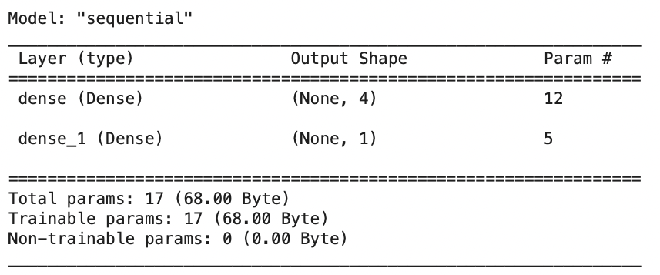
MLPの推論のイメージ
model = Sequential()
model.add(Dense(4, input_shape=(2, ), activation=‘relu)
model.add(Dense(1,activation=“sigmoid”))
model.summary()
relu
μ1
h1
relu
x1
μ2
h2
sigmoid
relu
μ5
y
x2
μ3
h3
relu
1
μ4
h4
1

Slide 11
MLPの推論のイメージ
model = Sequential()
model.add(Dense(4, input_shape=(2, ), activation=‘relu)
model.add(Dense(1,activation=“sigmoid”))
model.summary()
relu
μ1
μ1
μ1
h1
h1
h1
relu
0.2
μ2
μ2
μ2
h2
h2
画像1
画像2
画像3
[[ 0.5 , 0.3 ]
[ 0.2 , 0.4 ]
[ 0.6 , 0.2 ]]
x1
h2
sigmoid
relu
μ5
μ5
μ5
y
y
y
0.6
0.2
0.4
μ3
μ3
x2
μ3
h3
h3
h3
relu
h4
h4
1
μ4
h4
μ4
μ4
左から右へ進むのみでループなどしない
(順伝播型ニューラルネットワーク)
1

Slide 12
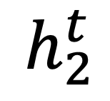
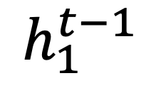
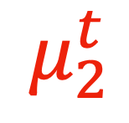
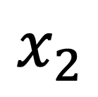
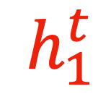

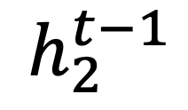
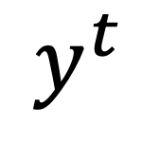
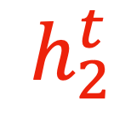
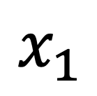
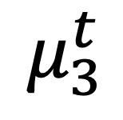
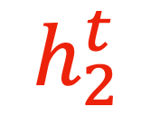
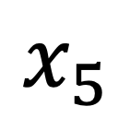

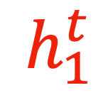
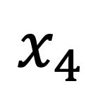
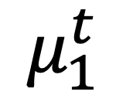
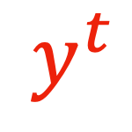

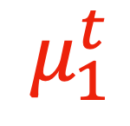
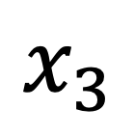
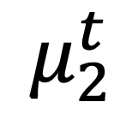
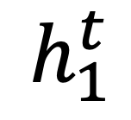
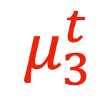
model = Sequential()
model.add(SimpleRNN(2, input_shape=(3, 5),
return_sequence=True)
model.add(Dense(1,activation=“sigmoid”))
model.summary()
$$h_{1}^{t}$$
RNNの推論
のイメージ
$$h_{1}^{t−1}$$
$$h_{2}^{t}$$
$$h_{2}^{t−1}$$
$$1$$
$$x_{1}$$
tanh
1
1
1
1
1
[[ 1 1 1 1 1 ]
1
1
1
1
私
は
須藤
1
$$x_{2}$$
$$μ_{1}^{t}$$
$$μ_{1}^{t}$$
$$h_{1}^{t}$$
[ 2 2 2 2 2 ]
$$h_{1}^{t}$$
sigmoid
$$x_{3}$$
$$y^{t}$$
$$μ_{3}^{t}$$
$$y^{t}$$
[ 3 3 3 3 3 ]]
tanh
$$μ_{3}^{t}$$
$$x_{4}$$
$$μ_{2}^{t}$$
$$μ_{2}^{t}$$
$$h_{2}^{t}$$
$$h_{2}^{t}$$
$$x_{5}$$
$$1$$
$$1$$

Slide 13

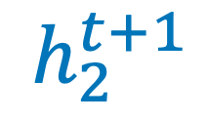
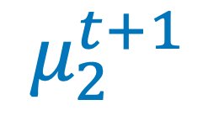
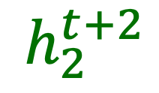
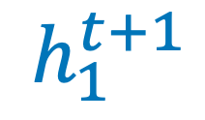
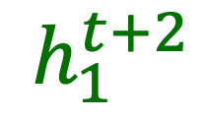
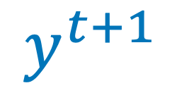
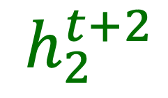
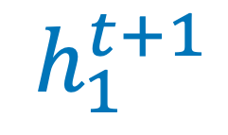
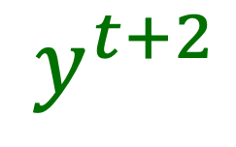
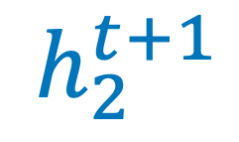
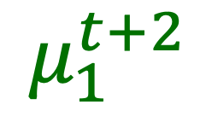
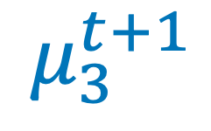
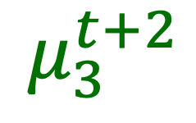
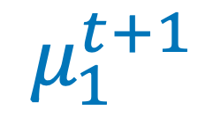
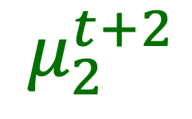
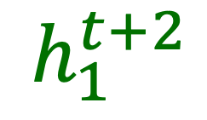
model = Sequential()
model.add(SimpleRNN(2, input_shape=(3, 5),
return_sequence=True)
model.add(Dense(1,activation=“sigmoid”))
model.summary()
$$h_{1}^{t}$$
RNNの推論
のイメージ
$$h_{1}^{t+1}$$
$$h_{1}^{t+2}$$
$$h_{1}^{t−1}$$
$$h_{2}^{t}$$
$$h_{2}^{t−1}$$
$$h_{2}^{t+1}$$
$$h_{2}^{t+2}$$
$$1$$
2
$$x_{1}$$
2
tanh
1
1
[[ 1 1 1 1 1 ]
私
は
須藤
1
1
1
$$x_{2}$$
$$μ_{1}^{t+2}$$
$$μ_{1}^{t+1}$$
$$μ_{1}^{t}$$
$$h_{1}^{t+2}$$
$$h_{1}^{t+1}$$
[ 2 2 2 2 2 ]
$$h_{1}^{t}$$
sigmoid
2
$$x_{3}$$
$$μ_{3}^{t+2}$$
$$y^{t}$$
$$μ_{3}^{t+1}$$
$$μ_{3}^{t}$$
$$y^{t+2}$$
3
tanh
$$y^{t+1}$$
[ 3 3 3 3 3 ]]
3
3
3
3
2
$$μ_{2}^{t+1}$$
$$x_{4}$$
$$μ_{2}^{t+2}$$
$$h_{2}^{t+2}$$
$$μ_{2}^{t}$$
$$h_{2}^{t+1}$$
2
$$x_{5}$$
$$1$$
$$1$$
前のデータの影響を受ける
(順番も関係あり)
この入力データの情報を持った中間の状態
(図のh)を隠れ状態(hidden state)と言います

Slide 14
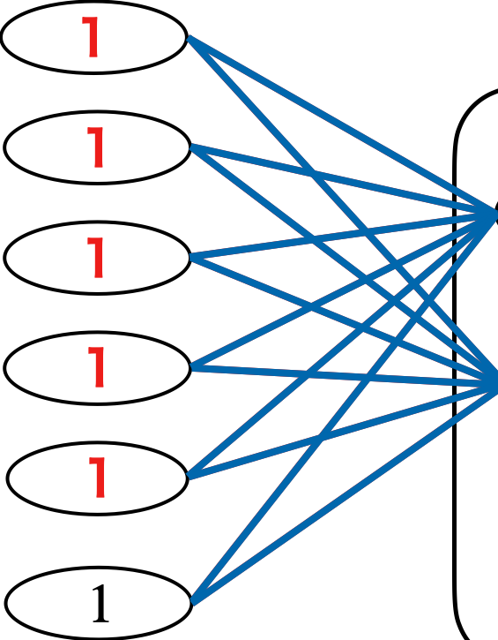
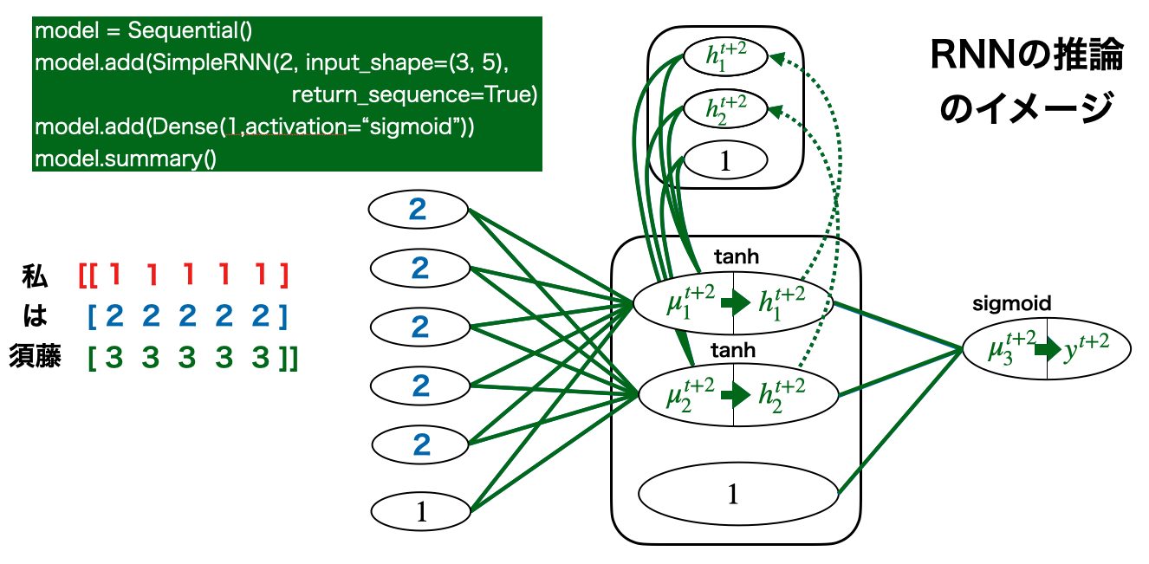
自然言語の基礎と重要性
RNN のテキスト分類のイメージ
RNNセル
テキストのポジネガ分類
：文を理解してポジティブorネガティブを分類
RNNセル
学習データ
正解データ
「私 は 嬉しい」
「彼女 は 泣いている」
「彼 の 友達 が 笑った」
：
ポジティブ(1)
ネガティブ(0)
ポジティブ(1)
：
私 (の数値表現)→
RNNセル
“私” の情報を記憶
は (の数値表現)→
RNNセル
“私は” の情報を記憶
嬉しい (の数値表現)→
RNNセル
ポジティブ(1)
0 or 1ならシグモイド関数、３クラス以上ならソフトマックス関数で最後に出力すると
画像処理と同じように確率として予測、分類ができる

Slide 15
自然言語の基礎と重要性
seq2seq
2つのRNN(encoderとdecoder)をつなげて機械翻訳などを行う
encoderブロック(=圧縮)
decoderブロック(=生成)
ChatGPT→
RNNセル
RNNで前の
情報を記憶
RNNセル
→ChatGPT
is→
RNNセル
RNNセル
→は
隠れ状態
great→
RNNセル
RNNセル
→すごい
!→
RNNセル
RNNセル
→!
機械学習エンジニアのためのTransformers/O’REILLY より図を改変
隠れ状態が正しくエンコーダーの全ての情報を含んでいないとデコーダーは正しく出力してくれない
→最初の方の情報は消失しやすい

Slide 16
自然言語の基礎と重要性
Attention
エンコーダーはデコーダーがアクセスできる隠れ状態を各時刻で出力する
encoderブロック
decoderブロック
Attention
ChatGPT→
RNNセル
→
状態1
RNNセル
→ChatGPT
is→
RNNセル
→
状態2
RNNセル
→は
great→
RNNセル
→
状態3
RNNセル
→すごい
!→
RNNセル
→
状態4
RNNセル
→!
機械学習エンジニアのためのTransformers/O’REILLY より図を改変
全ての状態をそのままデコーダーに入力すると情報量が膨大になる
Attention=どの状態に重きを置くか(注意を払うか)
→どの状態を主に使用するか優先順位をつける

Slide 17
自然言語の基礎と重要性
Attention
エンコーダーはデコーダーがアクセスできる隠れ状態を各時刻で出力する
encoderブロック
decoderブロック
Attention
ChatGPT→
RNNセル
→
状態1
RNNセル
→ChatGPT
0.1
is→
RNNセル
→
状態2
0.2
RNNセル
→は
0.6
RNNセル
→すごい
great→
RNNセル
→
状態3
0
!→
RNNセル
→
状態4
RNNセル
→!
機械学習エンジニアのためのTransformers/O’REILLY より図を改変
”は”(の隠れ状態)と、状態1~4の関連度を学習して、
状態3(“great”)からの情報が重要と判断して”すごい”が予測される
→優れた翻訳を生成したが、並列出来ず逐次的に計算するため計算速度が遅かった

Slide 18
自然言語の基礎と重要性
Transformer
→ ChatGPTのT
RNNではなくセルフアテンションという仕組みを導入
encoderブロック
decoderブロック
ChatGPT
→
FFNN
→
状態1
→
FFNN
→ChatGPT
is
→
FFNN
→
状態2
→
FFNN
→は
great
→
FFNN
→
状態3
→
FFNN
→すごい
!
→
FFNN
→
状態4
→
FFNN
→!
attention
attention
FFNN : 順伝播型ニューラルネットワーク(Feed forward Neural network)
各状態1~4はRNNによる隠れ状態ではなく、
全ての入力単語同士の関連度を評価した隠れ状態
これまでより遥かに高速化して
ブレイクスルーとなった

Slide 19
GPTの概要
GPTの登場
2018年、Transformerの１種類としてGPTが登場
GPT (Generative Pretrained Transformer)
： Transformerのデコーダー部分のみを使用
GPT, GPT2, GPT3, GPT3.5, GPT4などと進化
ChatGPTはGPT3.5とGPT4が動いている
生成
?
Generative Pretrained Transformer

Slide 20
GPTの概要
転移学習
先に大規模なデータセットでモデルを学習させる(事前学習)
その学習済みのモデルを使って目的のタスクで再度学習させる(ファインチューニング)
データセットA
データセットB
データセットA
データセットB
ボディAで
初期化
ボディA
ボディA
モデルA
モデルB
モデルA
モデルB
ヘッドA
ヘッドB
予測A
予測B
予測A
予測B
通常の教師あり学習
転移学習
機械学習エンジニアのためのTransformers/O’REILLY より図を改変
転移学習は同じ量のゼロから学習した教師あり学習よりも高い性能になることが知られている。
画像処理の分野で頻繁に使用されていたが、自然言語処理では出来ていなかった。

Slide 21
GPTの概要
GPTの登場
2018年、Transformerの１種類としてGPTが登場
GPT (Generative Pretrained Transformer)
： Transformerのデコーダー部分のみを使用
GPT, GPT2, GPT3, GPT3.5, GPT4などと進化
ChatGPTはGPT3.5とGPT4が動いている
生成
事前学習済み
Generative Pretrained Transformer
BookCorpusで事前学習

Slide 22
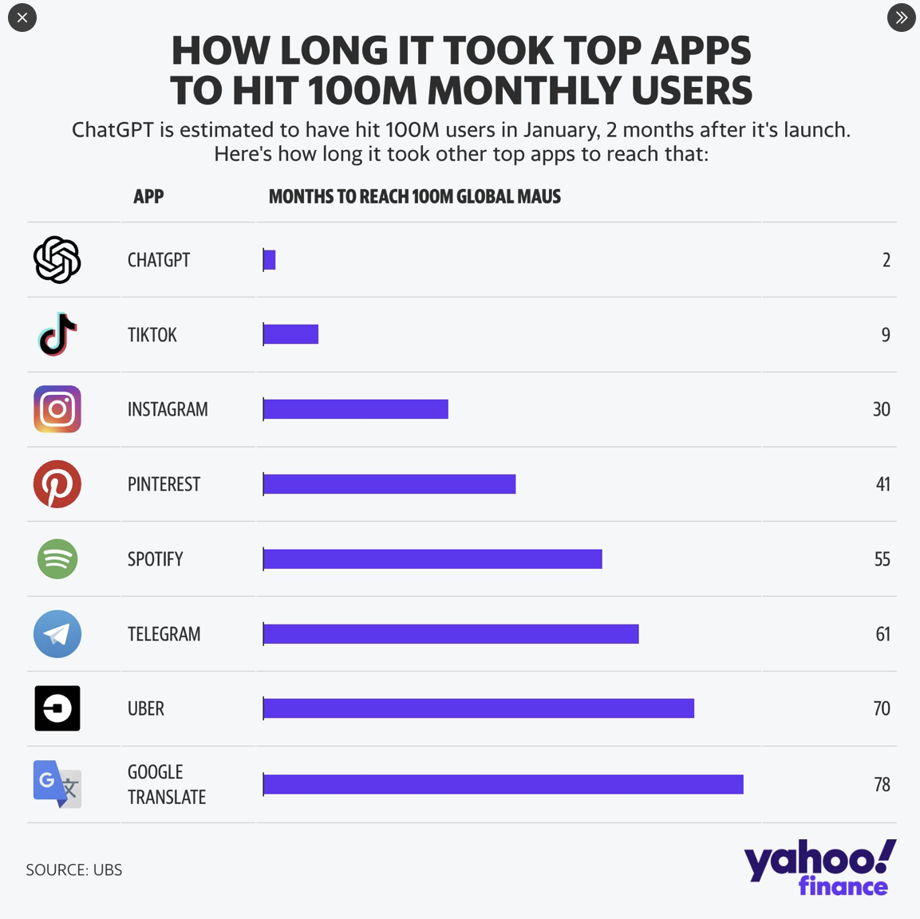
GPTの概要
GPTの登場
前置きが長くなりましたが、
みなさんChatGPT使ってますか？
公開5日間で100万人ユーザー
Instagramは2.5ヶ月
Spotifyは5ヶ月
Dropboxは7ヶ月
「AI時代の始まり
〜AIは携帯電話、インターネットに
匹敵するほど革命的だ〜」
2023 3月
ビル ゲイツのブログのタイトル
https://twitter.com/YahooFinance/status/1621814843475988480
全員使えるようにしましょう

Slide 23

GPTの概要
ChatGPTの導入
ChatGPTで検索
2023/11/14時点

Slide 24


GPTの概要
ChatGPTの導入
ChatGPT をクリック

Slide 25

GPTの概要
ChatGPTの導入
Sign upをクリック
2回目はLog in (もしくは自動でホーム画面に移動します)

Slide 26

GPTの概要
ChatGPTの導入
(メールアドレスを入力してアカウントを作成)
Googleアカウントで作成できるので、”Continue with Google”をクリック

Slide 27

GPTの概要
ChatGPTの導入
自分のアカウントを選択

Slide 28

GPTの概要
ChatGPTの導入
名前、誕生日を入力してクリック
名前
姓

Slide 29

GPTの概要
ChatGPTの導入
電話番号を入力してクリック(+81なので090~始まりなら90~から)
電話番号宛てに認証コードが送られるため正しく入力するようにしてください

Slide 30

GPTの概要
ChatGPTの導入
電話番号宛てに送られた認証コードを入力
電話番号宛てに認証コードが送られるため正しく入力するようにしてください

Slide 31

GPTの概要
ChatGPTの導入
“Okay, let’s go”をクリック
電話番号宛てに認証コードが送られるため正しく入力するようにしてください

Slide 32


GPTの概要
ChatGPTの導入
このようなメイン画面が表示されればOKです
非常に更新が早いので表示画面のレイアウトは変更されている可能性があります。
(少し前が左の画面、スライド作成時点(2023/12/12)は右の画面)

Slide 33


GPTの概要
全体の構成
①ChatGPTとMyGPTs(有料版のみ)
右の で新たなチャットを作成
(少し前が左の画面、スライド作成時点(2023/12/12)は右の画面)

Slide 34

GPTの概要
全体の構成
②過去のチャット履歴
タイトルはChatGPTが対話から判断した
タイトルが自動生成されます
履歴をクリックすると右に が表示され、
チャットの共有、名前変更、削除が出来る
対話内容は記憶されており、しばらく時間
が経過しても会話が続けられる(2022年
2月の開始時までは確認ずみ)
(私見：後で見返したい対話は名前を変える
か共有しておくと便利だと思います。)

Slide 35

GPTの概要
全体の構成
③自分のアカウント情報
マイプラン：有料プランへの変更など
私のGPTs：専用GPTへのカスタム(有料)
カスタム指示：ChatGPTをカスタム
(後述)
プラス設定&ベータ：追加設定(後述)

Slide 36



GPTの概要
カスタム指示
自分好みの対応に変化させることが出来る

Slide 37


GPTの概要
カスタム指示

Slide 38




GPTの概要
プラス設定&ベータ
一般：背景、場所の設定、チャットの削除
ベータ機能：プラグインのon/off（有料版）
データ制御：チャット履歴と学習のon/off、
チャットorデータの共有/出力、アカウントの削除
ビルダープロフィール：プロフィール画面の設定

Slide 39
GPTの概要
プラス設定&ベータ
一般：背景、場所の設定、チャットの削除
ベータ機能：プラグインのon/off（有料版）
データ制御：チャット履歴と学習のon/off、
チャットorデータの共有/出力、アカウントの削除
ビルダープロフィール：プロフィール画面の設定

Slide 40
GPTの概要
全体の構成
④チャットとプロンプト
ChatGPTとのチャット内容が表示
ChatGPTの入力内容をプロンプトという

Slide 41
GPTの概要
ChatGPTで出来ること(の一部)
出来ること | 用途 | プロンプトの例
質問に答える | 一般的な知識問題に答える | 「フランスの首都は何ですか？」
テキスト生成 | クリエイティブな執筆やアイデアの提供 | 「ドラゴンと失われた王国についての物語を書いてください。」
画像生成 | 説明を基にしたビジュアルコンテンツの生成 | 「未来都市の夕日の画像を作成してください。」
ファイルブラウジング | アップロードされた文書の検索と分析 | 「教科書の「光合成」についてのセクションを探してください。」
Pythonコーディング | コードの実行、エラー修正、データ分析 | 「10の階乗を計算してください。」
ウェブブラウジング | 情報の調査、要約、最新のデータやニュースの収集 | 「再生可能エネルギー源に関する最新の研究を見つけてください。」
翻訳 | テキストの異なる言語への翻訳 | 「この文章を英語に翻訳してください。」
要約 | 長いテキストや記事の簡潔な要約 | 「このニュース記事を要約してください。」
文章の校正 | 文法やスタイルのチェック | 「このエッセイの文法を校正してください。」
文体の変更 | 異なるトーンや文体での書き換え | 「このパラグラフをカジュアルな口語文に書き換えてください。」
フォーマット整形 | 特定のフォーマットへの文書の整形 | 「この履歴書をビジネススタイルに整形してください。」
プログラミング解説 | コードの概念の説明 | 「このPython関数がどのように動作するか説明してください。」
計算実行 | 複雑な数学的な計算 | 「この数列の合計を計算してください。」
教育支援 | 学習資料の提供や教育的なガイドラインの提案 | 「光合成のプロセスについて簡単に説明してください。」
心理学的サポート | 一般的な心理学的アドバイス | 「ストレスを管理する方法についてのアドバイスをください。」
健康アドバイス | 一般的な健康情報の提供 | 「健康的な食生活についてのヒントを教えてください。」
表の作成 | データの整理と視覚化 | 「売上データから四半期ごとの売上成績表を作成してください。」
画像認識 | 画像の内容分析と説明 | 「この画像に写っている物体を識別してください。」
データ分析 | 統計データの分析やビジュアル化 | 「このデータセットからトレンドを分析してください。」
プログラミング学習支援 | プログラミング概念の説明や学習資料の提供 | 「オブジェクト指向プログラミングとは何ですか？」
赤は有料版(GPT4のみ)

Slide 42
ChatGPTをやってみよう
Q&A
・MLPについて説明してください
・CNNについて説明してください
・2つの違いを簡単に説明してください

Slide 43
ChatGPTをやってみよう
Python
・MLPとCNNの実装例をkerasで書いてください
・mnistとcifar10では同じようにできますか？
・このエラーはどうすればいい？

Slide 44

注意点
ChatGPTは必ず正しいとは限らない
あたかも正しいかのように説明してくる
(ハルシネーションと言います)
ので、時には確認作業が必要です

Slide 45
GPTの概要
ChatGPT4だと何ができるか
・より賢くなる
・画像を共有できる
・表形式ファイルを分析できる
・最新情報にアクセスできる
その他色々…

Slide 46


GPTの概要
ChatGPT4だと何ができるか
より賢くなる
＝学習に使用したパラメタ数が大幅に増大
GPT4
GPT3.5

Slide 47






GPTの概要
ChatGPT4だと何ができるか
色んな形式にダウンロード可能

Slide 48


GPTの概要
ChatGPT4だと何ができるか
AIの目が手に入る

Slide 49


GPTの概要
ChatGPT4だと何ができるか
AIの目が手に入る
正解!!

Slide 50
次回、Google Colabで自然言語処理に取り組んでいきます
ChatGPTも使うので使用できるようにしておいてください
今回の課題はnotebookではなくWebClass上にあります

